Slide 1
Рекомендации по созданию презентации по профилактике детского дорожно-транспортного травматизма

Slide 2
Презентация – это представление информации для некоторой целевой аудитории, с использованием разнообразных средств привлечения внимания и изложения материала.

Slide 3
Логическая последовательность создания презентации (этапы подготовки):
структуризация учебного материала,
составление сценария реализации учебного материала,
разработка дизайна презентации,
подготовка медиафрагментов (тексты, иллюстрации, аудиофрагменты, видеофрагменты, анимация),
тестирование-проверка, доводка презентации.

Slide 4
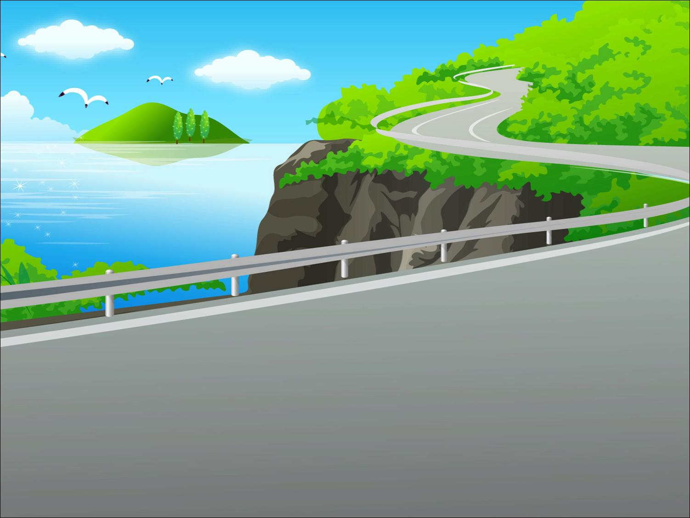
Типичные опасные ситуации на дорогах с пешеходами

Slide 5
Заинтересовать!

Slide 6
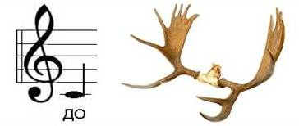
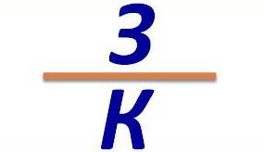
Чтобы узнать, о чем пойдет речь на занятии, отгадайте ребусы.
Дорога
Переход
Знак
Пешеход

Slide 14
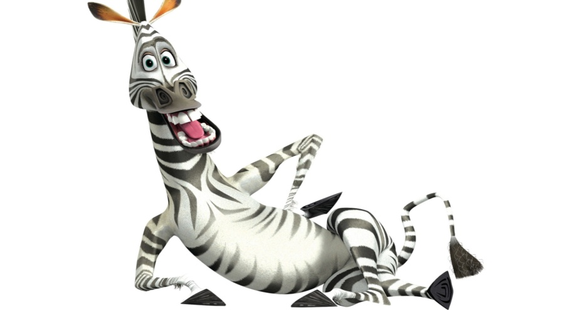
По статистике на долю таких дорожных происшествий, как наезды на пешеходов приходится более 60% от общего количества ДТП. В 8 из 10 случаев виновниками становятся сами пешеходы.
При этом основными причинами являются переход перед близко идущим транспортом (45%), при запрещающем сигнале светофора (14%), неожиданный выход из-за транспорта (20%) и невнимательность пешехода.

Slide 15
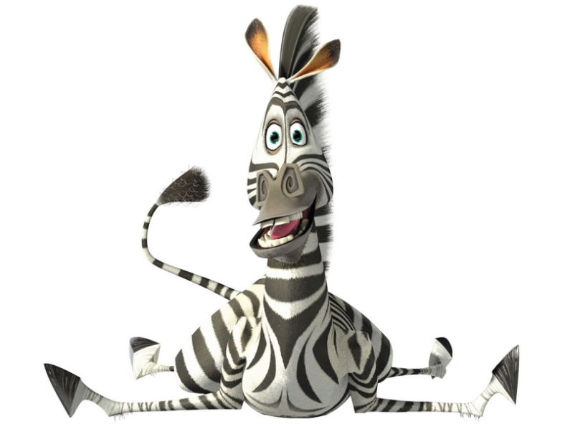
Опасности для ребенка в дорожных ситуациях:
Опасность в дорожных ситуациях, связанных с закрытым обзором.
Опасность в дорожных ситуациях, связанных с неожиданным выходом на проезжую часть.
Опасность в дорожных ситуациях, связанных с ошибочным прогнозом.
Опасность в дорожных ситуациях, связанных с «пустынной» улицей.
Опасность в дорожных ситуациях, связанных с отвлечением внимания.
Опасность в дорожных ситуациях, связанных с испугом.

Slide 16
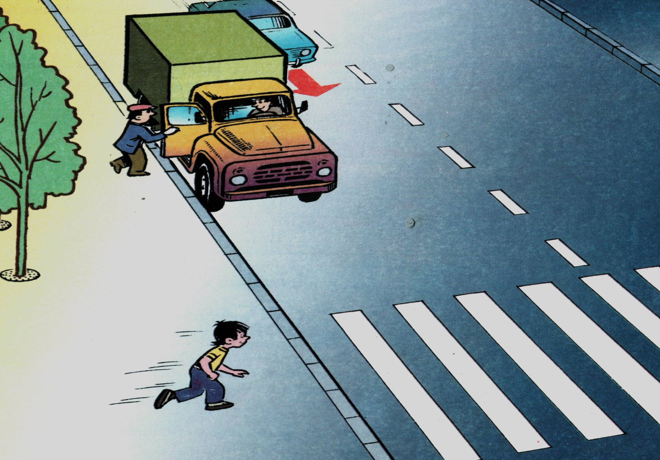
Опасность в дорожных ситуациях, связанных с закрытым обзором

Slide 17
Для перехода улицы надо осмотреться и найти место, установленное для перехода улицы.

Slide 18
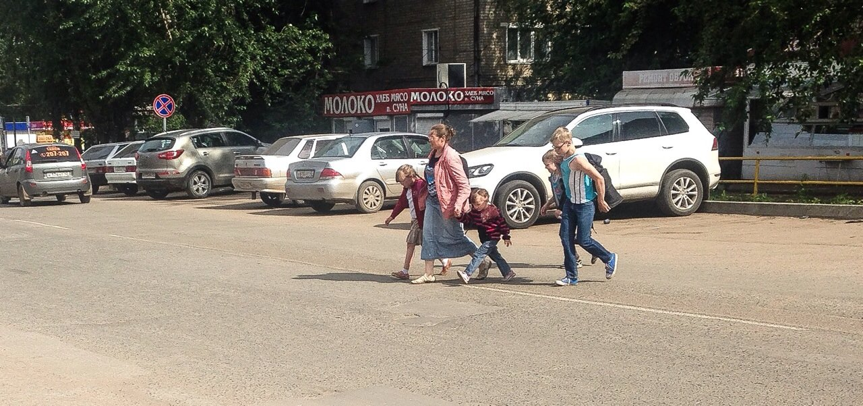
Опасность в дорожных ситуациях, связанных с ошибочным прогнозом

Slide 21
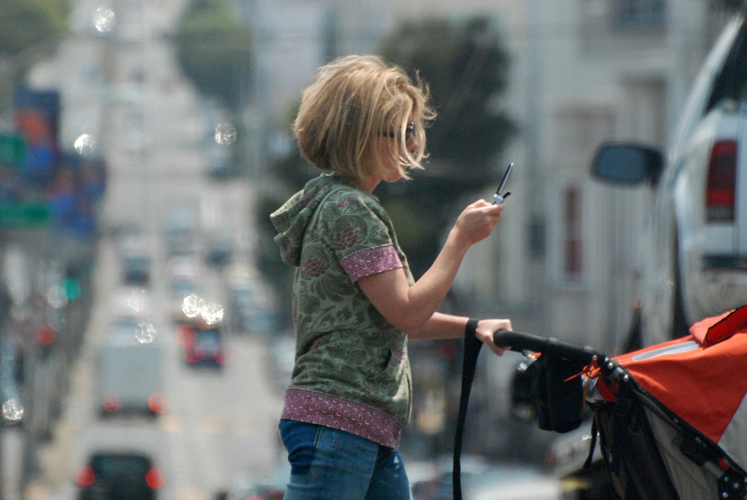
Опасность в дорожных ситуациях, связанных с отвлечением внимания

Slide 24
Опасность в дорожных ситуациях, связанных с неожиданным выходом на проезжую часть
Водители транспортных средств, увидев на проезжей части человека, не могут вовремя остановить их, так как скорость автомобилей в 10—-12 раз выше скорости пешехода.
Транспорт мгновенно остановить нельзя!

Slide 25
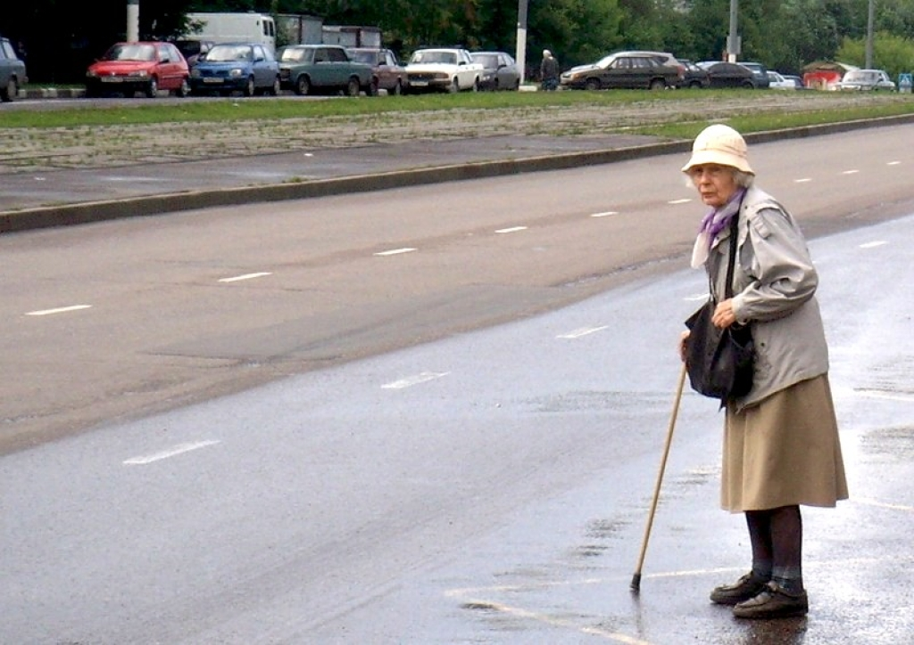
Опасность в дорожных ситуациях, связанных с «пустынной» улицей

Slide 26
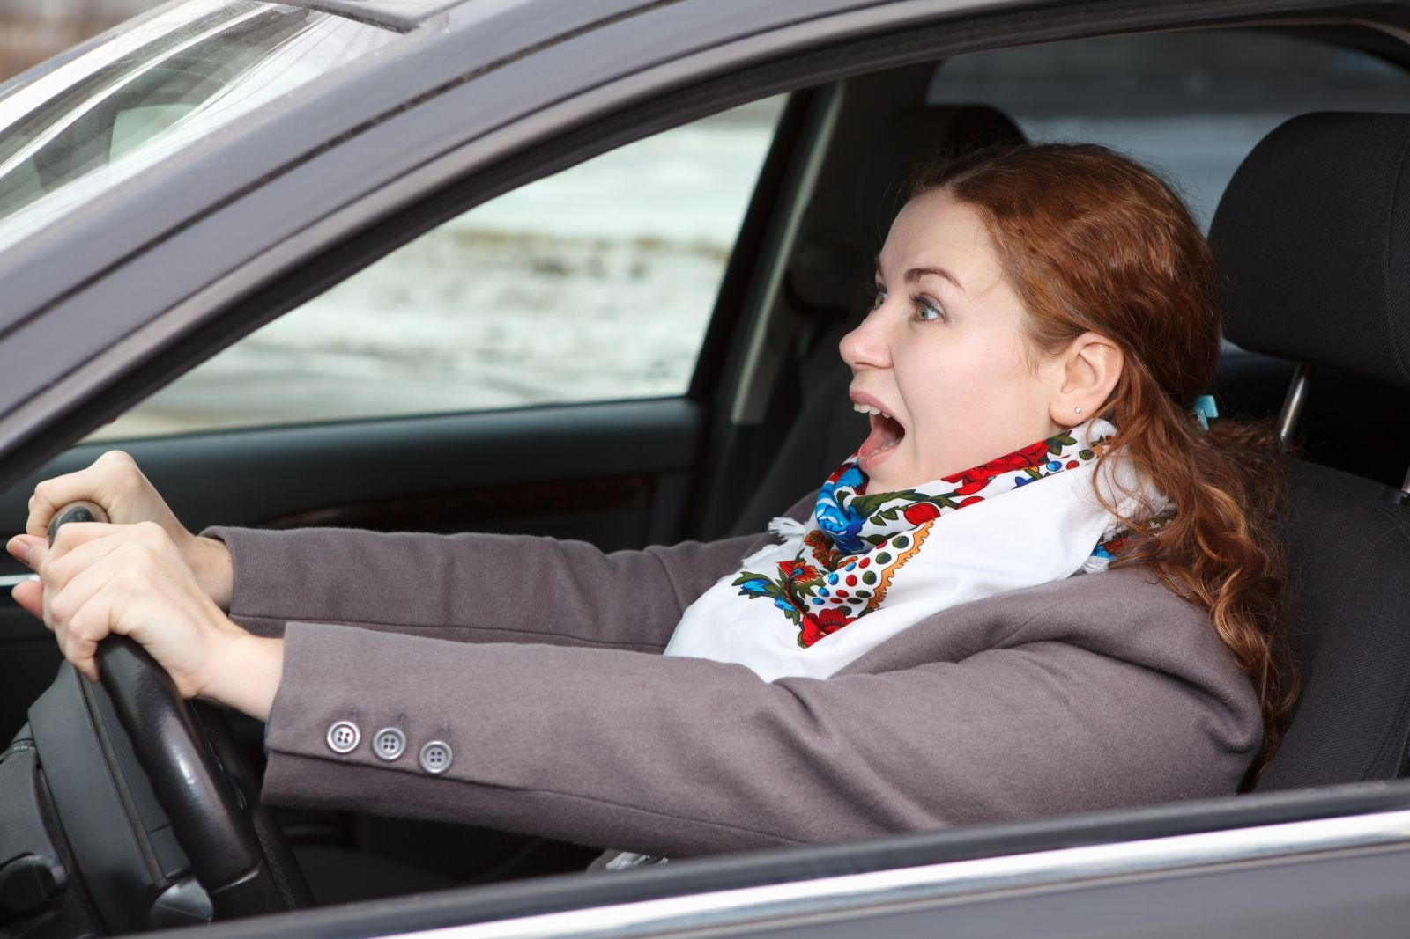
Опасность в дорожных ситуациях, связанных с испугом

Slide 30
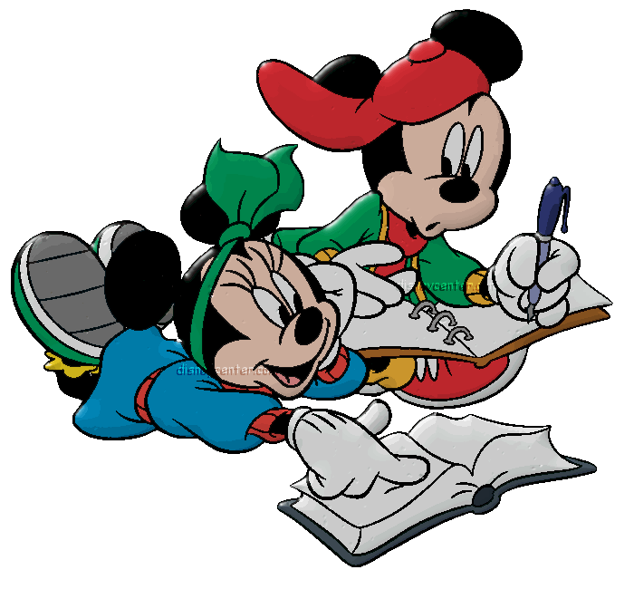
“Зашифрованное письмо”
Пришли письма, посвящённые Правилам дорожного движения, но текст зашифрован.
Вам предстоит расшифровать его и прочитать выразительно.

Slide 31
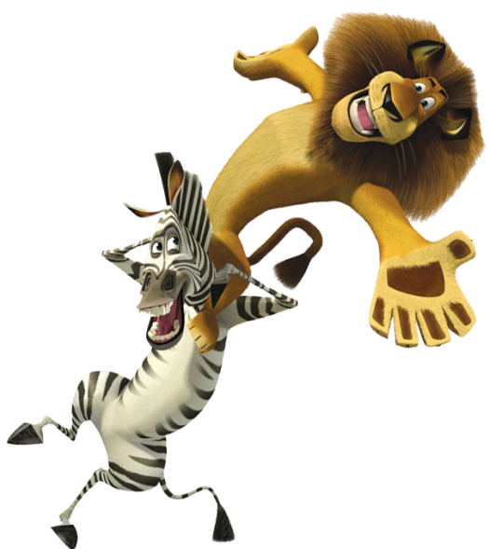
безопасное
“Прежде, чем перейти дорогу, найди …… место для перехода. Остановись …….. тротуара. Посмотри внимательно сначала ………, потом …………, нет ли машин. Переходи дорогу …..…....…, соблюдай правила дорожного …………...!
Будь ……………………пешеходом!”
у края
налево
направо
по прямой
движения
внимательным

Slide 32
“Ребята! Изучайте и … правила … движения! Прежде, чем переходить дорогу, убедитесь в полной её …. Переходите дорогу только на … сигнал светофора. … переходите проезжую часть улицы … близко идущим транспортом. Помните: транспорт сразу остановить …! Дорога – это … место для игр!”
Варианты ответов:
1) можно, 2) красный, 3) транспортного, 4) жёлтый, 5) игнорируйте, 6) нельзя, 7) не, 8) зелёный, 9) соблюдайте, 10) позади, 11) дорожного, 12) опасности, 13) перед, 14) то, 15) безопасности.

Slide 33
Проверь себя:
“Ребята! Изучайте и соблюдайте правила дорожного движения! Прежде, чем переходить дорогу, убедитесь в полной её безопасности. Переходите дорогу только зелёный сигнал светофора. Не переходите проезжую часть улицы перед близко идущим транспортом. Помните: транспорт сразу остановить нельзя! Дорога – это не место для игр!”

Slide 34
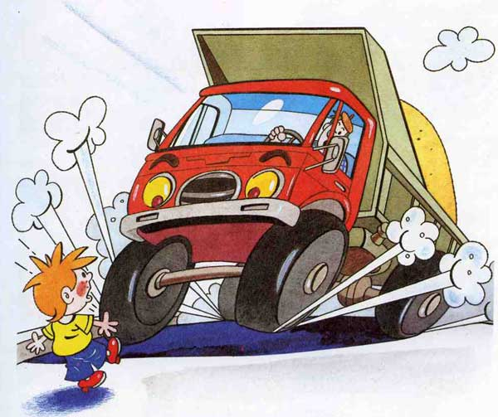
К рисункам сформулировать правила безопасного поведения на дороге
Никогда не выбегайте на дорогу перед приближающимся автомобилем.
Это опасно потому, что водитель не может остановить машину сразу.

Slide 35
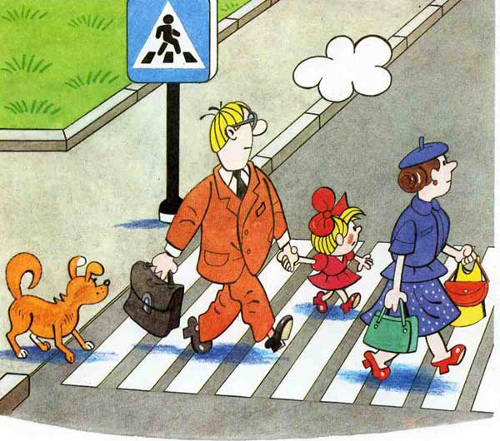
Дорогу необходимо переходить в специально установленных местах по пешеходному переходу.

Slide 36
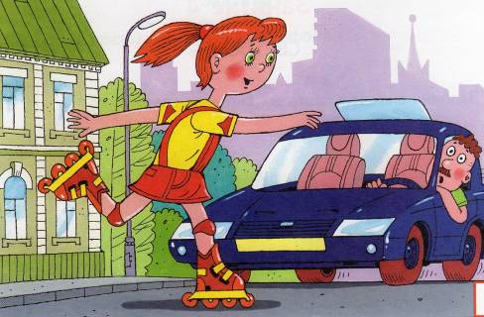
Опасно выезжать на проезжую часть на скейтах и роликовых коньках.

Slide 37
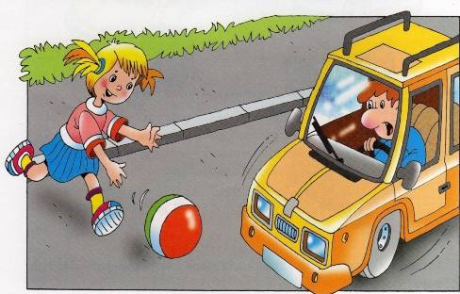
Опасно играть в мяч и другие игры рядом с проезжей частью, лучше это делать во дворе или на детской площадке.

Slide 38
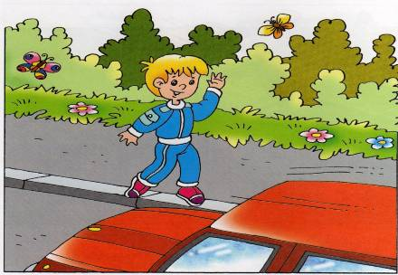
Нельзя ходить по бордюру.
Это опасно.

Slide 39
В завершении урока:
Привести интересные факты из истории ПДД
Законы в разных странах мира
Подборка фотографий (необычные светофоры, пешеходные переходы, автомобили, аварии)

Slide 40
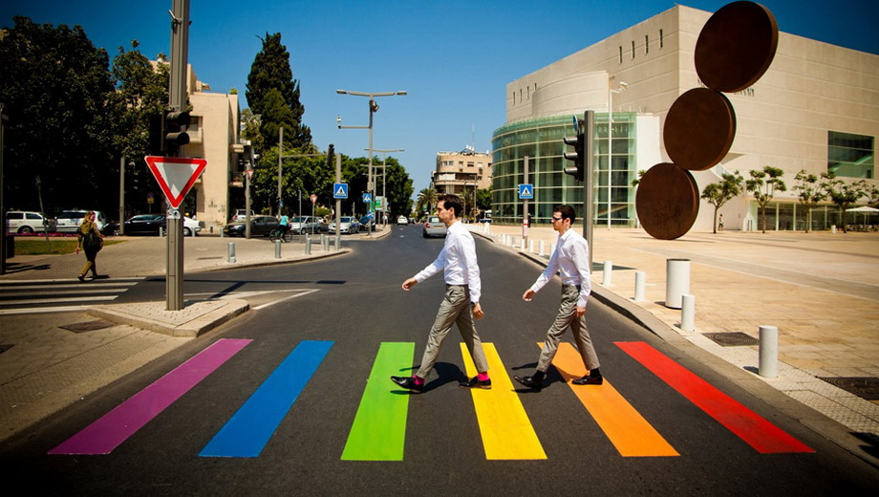

Slide 41
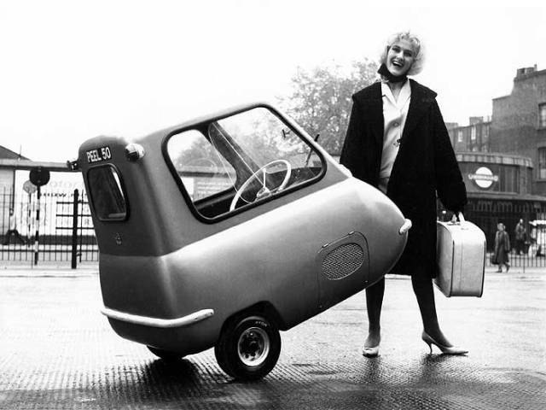

Slide 43
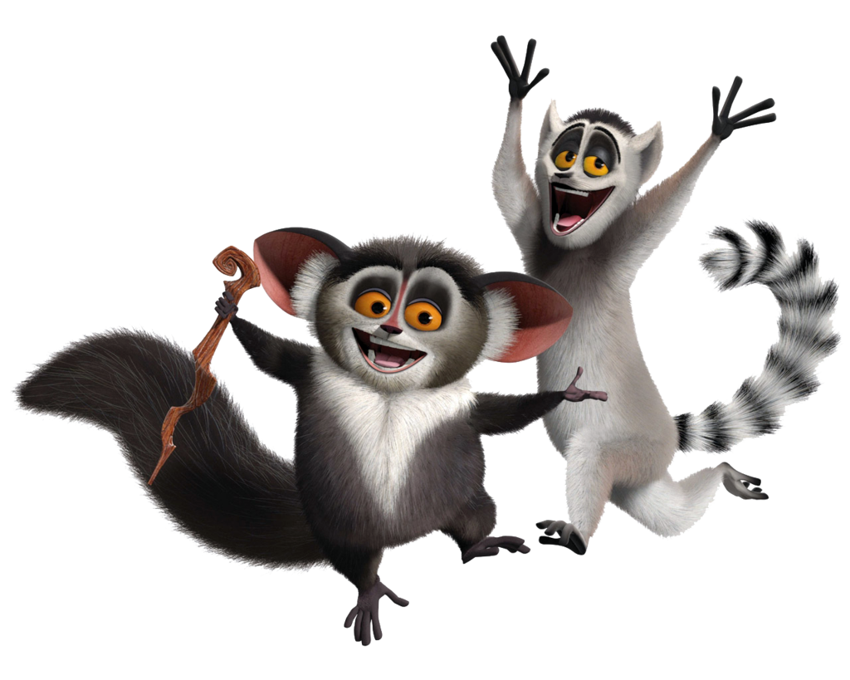
Спасибо за внимание!

